Slide 1
Portfolio
딥러닝을 활용한 숫자 손글씨 인식 | 정 성 원

Slide 2
목차
개요
데이터 분석
딥러닝
숫자 손글씨 인식 프로그램
결론
전체 코드 https://github.com/Jeong-Seongwon/portfolio/tree/main/mnist

Slide 3
개요
프로젝트 목표
개발 환경

Slide 4
프로젝트 목표
MNIST 데이터 셋을 활용한 딥러닝 모델 생성
숫자 손글씨 인식 프로그램 작성

Slide 5
개발 환경
Jupyter Notebook
python
numpy
matplotlib
tensorflow
PIL
tkinter

Slide 6
프로젝트에서 사용한 언어, 기술들
numpy로 이미지를 배열로 변환
matplotlib으로 데이터 및 분석 결과 시각화
tensorflow 내 다양한 모델을 활용해 학습 정확도 분석
tkinter로 GUI 프로그램 작성
PIL로 손글씨 이미지 가져오기

Slide 7
데이터 분석
데이터
데이터 전처리

Slide 8
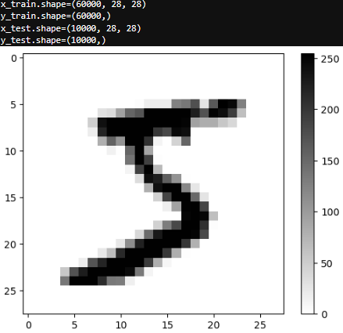
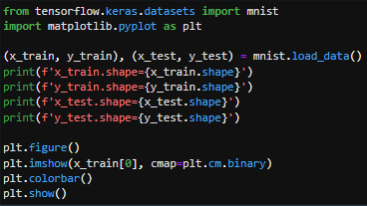
데이터
tensorflow의 mnist 데이터셋 활용
28 X 28 크기의 60000개의 이미지 학습 데이터 및 10000개의 시험 데이터
학습할 첫 번째 이미지 확인

Slide 9
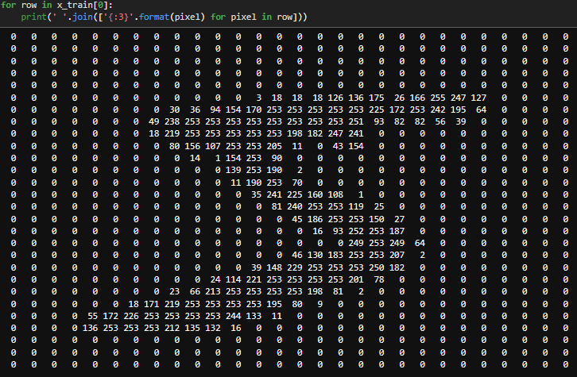
데이터 전처리
데이터를 0과 1사이로 정규화

Slide 10
딥 러닝
모델 설계 및 학습 정확도 평가
모델 구성 분석
학습 실패한 데이터 분석

Slide 11
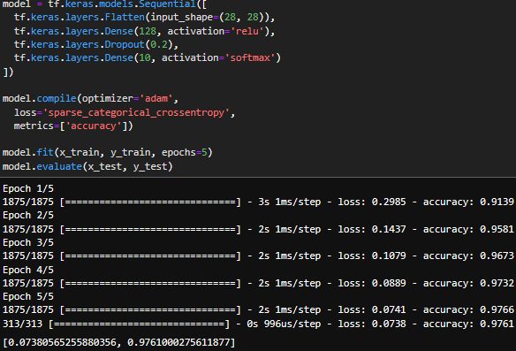
모델 설계 및 학습 정확도 평가
인공 신경망 모델
손실 : 0.0738
정확도 : 0.9761

Slide 12
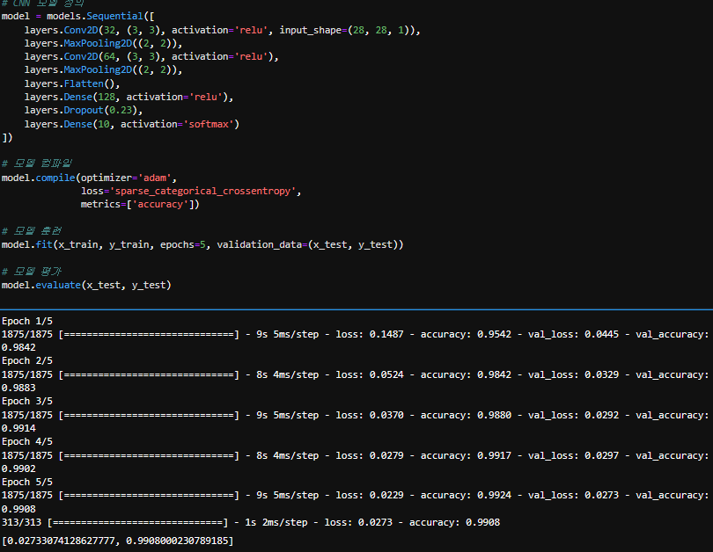
모델 설계 및 학습 정확도 평가
CNN 모델
손실 : 0.0273
정확도 : 0.9908
CNN 모델의 정확도가 더 높음

Slide 13
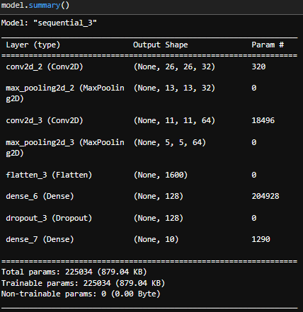
모델 구성 분석
이 모델은 입력층, 합성곱층, 풀링층, 평탄화층, 완전 연결층, 드롭아웃층, 출력층으로 구성
총 225,034개 파라미터
3x3 필터로 합성곱, 2x2 맥스풀링
드롭아웃으로 과적합 방지

Slide 14
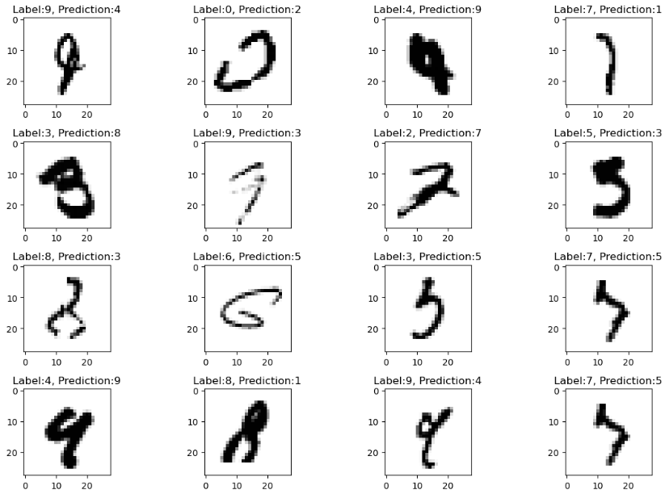
학습 실패한 데이터 분석
학습 실패한 데이터 중 랜덤하게 16개를 뽑아 확인
사람의 눈으로도 제대로 인식하기 어려운 데이터도 보임
전혀 상관이 없어 보이는 예측도 존재함

Slide 15
숫자 손글씨 인식 프로그램
모델 예측 결과
GUI 프로그램 작성

Slide 16
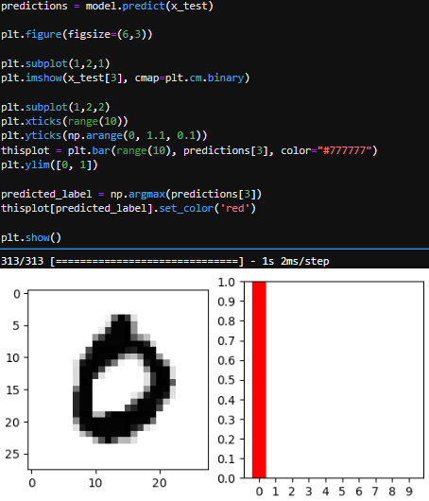
모델 예측 결과
3번째 시험 데이터 출력
예측 확률 그래프 출력
0일 확률 100%
가장 높은 확률의 값으로 예측

Slide 17
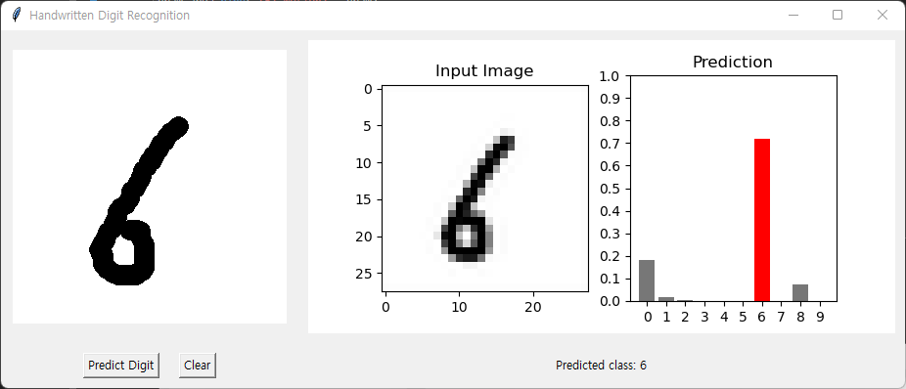
GUI 프로그램 생성
전체 코드 https://github.com/Jeong-Seongwon/portfolio/tree/main/mnist

Slide 18
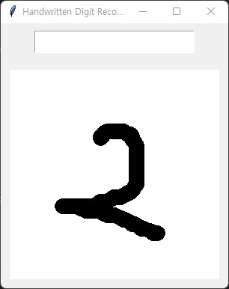
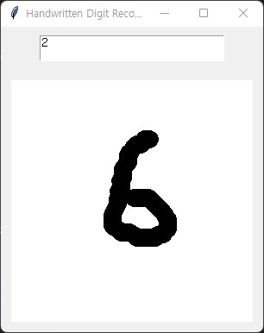
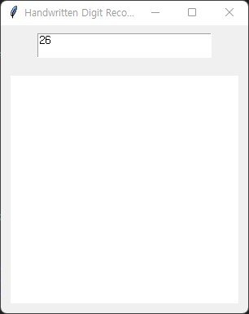
GUI 프로그램 생성
전체 코드 https://github.com/Jeong-Seongwon/portfolio/tree/main/mnist

Slide 19
결론
학습된 모델의 성능을 평가한 결과, 약 99%의 정확도를 달성했습니다.
이는 MNIST 데이터셋에 대해 우수한 성능을 나타냅니다.
그러나, 새로운 글씨체의 숫자 인식에서 다소 아쉬운 성능을 보입니다.
앞으로 더 큰 데이터셋과 더 복잡한 모델을 사용하여 성능을 향상시킬 수 있습니다.

